Slide 1
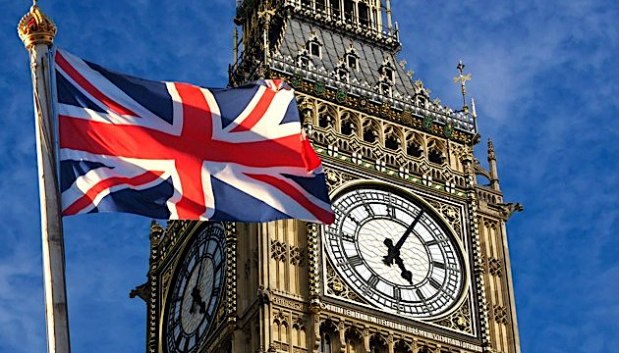
Особливості харчування населення Англії

Slide 2
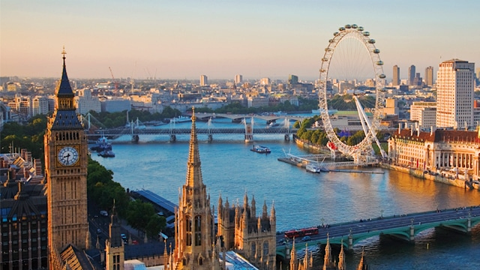
Велика Британія – країна, яка просто повністю обросла міфами про особливості харчування.
Чим снідають англійці? Чи вони і досі забивають шлунки зранку, щоб калорій вистачило на цілий день, чи вже переходять на більш здорову їжу? Які страви дійсно національні, а що – просто туристична замануха?

Slide 3
Британська кухня не вважається особливо цікавою, смак її блюд не назвеш витонченим. Навпаки, вона славиться важкою, приготованою без особливих досліджень. Зате у Британії надають дуже велике значення якості провізії. Найчастіше для приготування блюд англійської кухні застосовуються продукти власного виробництва, вирощені в цій країні. Заморська екзотика там не вітається.

Slide 4
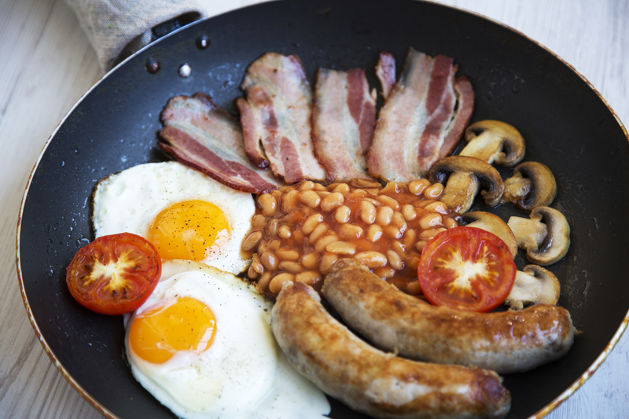
#1
Англійський снідонок
Яєшня-глазунья, смажений бекон, квасоля в томаті. Також сосиски з овочами, гриби гриль і помідори гриль. Буває блек пудинг – кров’янка. Таким ситним та калорійним сніданком, британські представники робочого класу, колись розпочинали свій день. Калорій у цій страві настільки багато, що вистачало аж до вечора.
Англійський сніданок став візитівкою Британії, про нього чули мало не всі, хтось мав змогу скуштувати. Але зараз, здебільшого, лондонці відмовляються від такої калорійної страви на користь здорового харчування. Англійський сніданок тепер – це туристичний атракціон.
Інший популярний і, водночас, здоровий англійський сніданок – вівсянка. Британська блогерка Дар’я Верба розповідає:
У британців популярна вівсянка овернайтс – тобто така, що була настояна всю ніч. Наприклад, заливаєш вівсянку мигдалевим, вівсяним або рисовим молоком і залишаєш на ніч,-це ми обожнюємо.

Slide 5
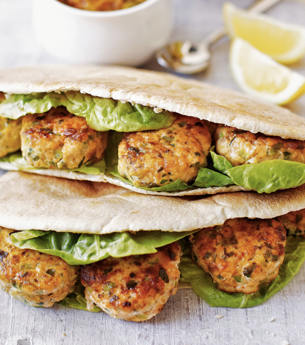
#2
Обід
На обід(швидше, це другий сніданок, ланч) в Англії зазвичай їдять сендвічі з різними наповнювачами. Серед них можуть бути:
курка з соусом;
тунець з кукурудзою;
яйце з майонезом;
шинка;
сир; і т. п.
Для британців, сендвіч значно відрізняється від нашого звичного - бутерброда. Сендвіч складається з двох великих і товстих скибочок білого хліба, між якими лежать один або декілька шарів м'яса, салату і інших начинок.

Slide 6
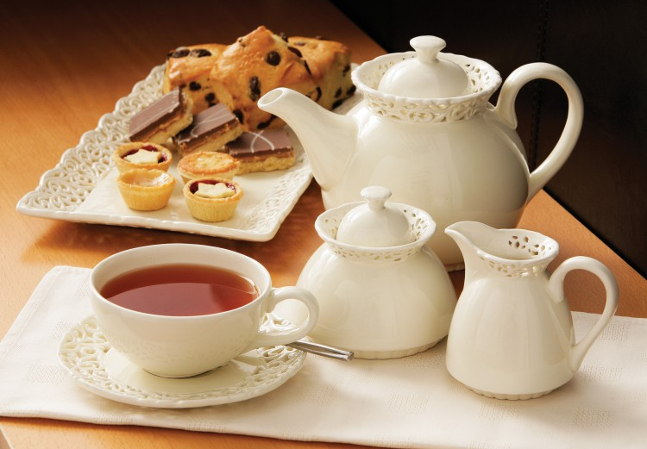
#3
Файв-о-клок
Знаменитий британський файв-о-клок,— це щось на зразок підвечірку. Правда, зараз ця традиція все рідше дотримується.
До п'ятигодинного чаю подають:
молоко;
здобу з родзинками;
джем;
вершковий крем;
Практично будь-який чай з Англії можна пити з молоком. Що наливати спочатку - улюблена тема для суперечок. У кожній британській сім'ї на цей рахунок свої правила.

Slide 7
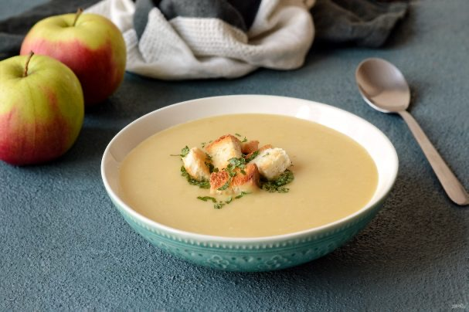
#4
Вечеря
Вечеря у Британії по складу блюд швидше схожа на обід. На вечерю найчастіше готують овочевий крем-суп(гарбузовий, помідорний і т. п.), до нього дають хліб з олією. На друге їдять смажене м'ясо(іноді з кров'ю) з картоплею або овочами. Як вже було сказано, соусів британці не використовують. Виключення — міцна англійська гірчиця.

Slide 8
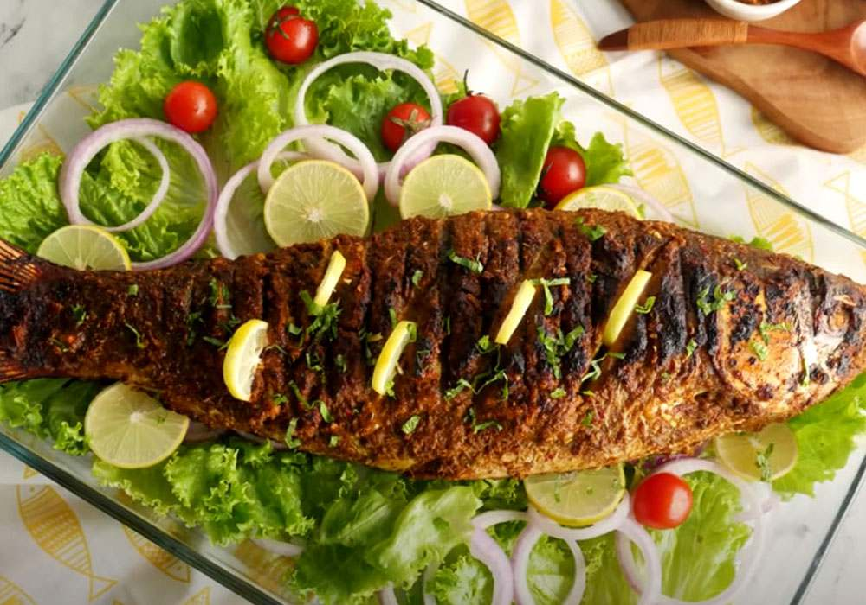
#4
Вечеря
У англійців дуже популярні смажена риба(особливо, тріска) і картопля фрі.
Ще одне популярне і ситне блюдо: яйця по-шотландски. Ця страва є крутими яйцями, що обмазали товстим шаром м'ясного фаршу так, щоб вийшла овальна кулька. Потім їх панірують і смажать на сковороді в олії. Яйця по-шотландски часто беруть з собою на пікніки.
Ще одне поширене блюдо — корнуоллский пиріг. Це пиріг овальної форми, зроблений з листкового тіста і начинений шматочками м'яса, картоплею і луком. Іноді в якості начинки використовують курку або сир.

Slide 9
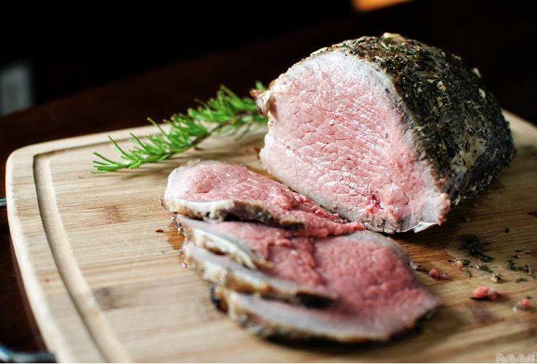
#5
Недільний обід
До недільного обіду (Sunday roast) подають холодні закуски, овочевий суп і ситні м'ясні страви, замінюючи хліб пудингами з крупи і тертих овочів. Теплову обробку продуктів зведено до мінімуму: справжній англійський біфштекс неодмінно з кров'ю, а овочі закладають у печеню напівсирими. Гарніром до стейку найчастіше буває відварений рис із томатним соусом, але іноді господиня не проти побалувати домашніх йоркширським пудингом зі збитого тіста з додаванням прянощів

Slide 10
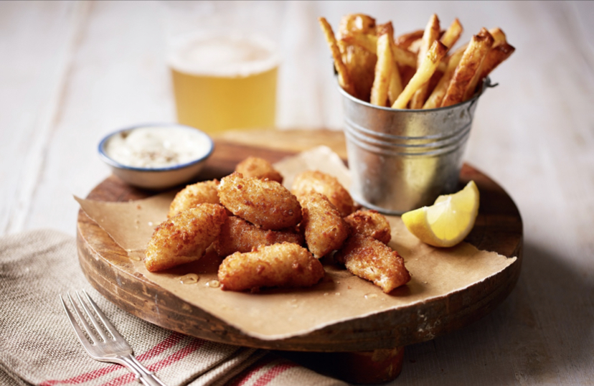
Отже, типовий англієць не вельми шанує кухарське мистецтво і задля економії часу перекушує на ходу, а свіжі овочі та фрукти є в раціоні суто номінально. Та якщо дуже постаратися, то і в Британії можна отримати яскраві гастрономічні враження, знаючи, що і де шукати

Slide 11
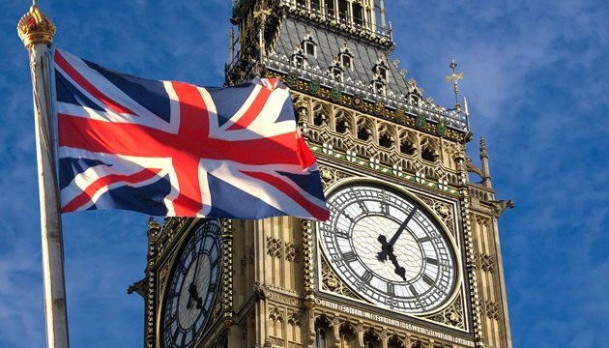
ДЯКУЮ ЗА УВАГУ!

